Slide 1
TRABAJO PRÁCTICO Nº7
Selección de Equipos de Bombeo
Aguas Subterráneas

Slide 2
A. Calcular depresión, Índice de Productividad o Caudal Específico
NE = 150m
ND = ???

Slide 3
B. Seleccionar una Electrobomba para Extraer un caudal de 180m3/h
NE = 150m
ND = 156m
Calcular el nivel dinámico al caudal de diseño: ND = NE + S (Q diseño)
S(Q diseño) = Qdiseño/IPR
2. Calcular altura manométrica
Hm = Helevacion + Pc + Pa
Helevacion es la diferencia de altura entre el nivel dinámico y la altura final a la que quiero llevar el agua.
Pc son las pérdidas de carga en la cañería medida desde la bomba hasta el punto final de la cañería (de tabla normalmente en m/100m de cañería)
Pa son las pérdidas de carga en los accesorios (se pueden estimarcomo un 15% de las pérdidas de carga en la cañería)

Slide 4
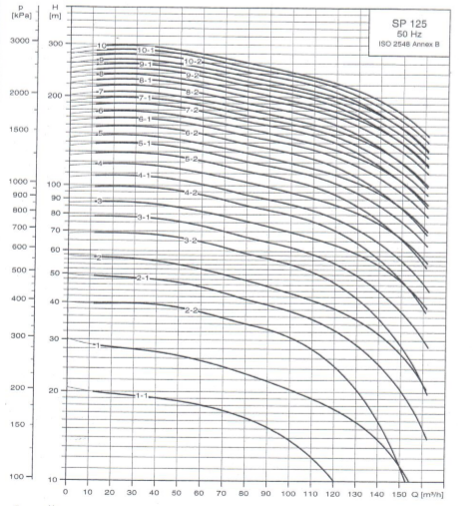
B. Seleccionar una Electrobomba para Extraer un caudal de 180m3/h
Hm
NE = 150m
ND = 156m
3. Seleccionar la Bomba utilizando Q diseño y Hm
Q

Slide 5
C. Graficar el Perfil Técnico del Pozo con la Ubicación de la bomba seleccionada
NE = 150m
ND = 156m
Realizar el gráfico a escala y acotado con diámetros, longitudes y características de filtros.
ND
Cámara de bombeo
d

